Slide 1
PCTO genetica 22-23
Ilva Aiello, Chiara Cairo, Francesca Cairo, Patrizia Giordano, Filippo Nudi, Alessia Rio, Ilenia Robustelli, Elisa Salituro

Slide 2
Che cos’è il DNA?
H
H
N
N
N
- DNA – acido desossiribonucleico
catena polinucleotidica formata da NUCLEOTIDI
struttura a DOPPIA ELICA
2 filamenti – COMPLEMENTARI e ANTIPARALLELI
legati da legami ad idrogeno tra le basi (T=A;CΞG)
O —
|
O = P — O
|
O —
H
CH₂
N
H
N
gruppo fosfato
O
base azotata
H
H
H
H
3’
OH
H
zucchero (desossiribosio)
5’
PIRIMIDINE
PURINE
INFORMAZIONE GENETICA
TIMINA
CITOSINA
ADENINA
GUANINA
5’
H₃C
O
H
NH₃
N
N
H₂N
H
O
H
H
N—H
H
N
N
N
H—N
N
H—N
O
N
O
N
H
N
H₂N
3’

Slide 3
LA REPLICAZIONE
RICORDA: nei cromosomi degli eucarioti ci sono centinaia di punti d’origine della replicazione
Sintesi del DNA – SEMICONSERVATIVA e BIDIREZIONALE
nuovi filamenti di DNA filamenti vecchi - separati
5’
4
2
2
2
filamento lento
6
2
3’
3’
8
5
7
5
1
3
5’
5’
filamento guida
6
2
2
3’
2
2
- Origine di replicazione bolla di replicazione 2 forcelle di replicazione (Y)
1. ELICASI – spezza i legami ad idrogeno
2. Proteine – evita il appaiamento del DNA
3. DNA topoisomerasi – riduce le tensioni
4. DNA primasi – sintetizza il PRIMER
5. PRIMER – sequenza di nucleotidi di RNA
6. DNA polimerasi – aggiunge i nucleotidi (5’ 3’)
7. ESONUCLEASI – elimina i PRIMER
8. LIGASI – unisce i frammenti del filamento lento

Slide 4
Le micropipette
Come funziona?
· COLORE PUNTA = COLORE PARTE SUPERIORE MICROPIPETTA
- 1° RESISTENZA per prelevare il prodotto
- 2° RESISTENZA per rilasciare il prodotto
· TASTO PIÙ PICCOLO = RILASCIARE LA PUNTA
Nome | Capacità | Colore
P20 | 2 < x < 20 | giallo
P100 | 10 < x < 100 | giallo
P200 | 20 < x < 200 | giallo
P1000 | 50 < x < 1000 | blu

Slide 5
Le soluzioni
SOLUZIONI - miscele di sostanze SOLVENTE e SOLUTO
servono per isolare le molecole di DNA
- TBE - soluzione TRIS – ACIDO BORICO – EDTA
- PREPARARE IL TBE A UNA CONCENTRAZIONE 10x
per 1L di TBE 10x 40 ml EDTA con C = 0,5 M, 55g ACIDO BORICO e 108G TRIS
Troviamo un VOLUME per DILUIRE il TBE10x e portarlo al TBE1x
con un VOLUME finale totale di 1000 ml
C1 · V1 = C2 · V2 - 10x · V1 = 1x · 1000 ml - V1 = 100ml
- 100 ml di TBE10x DILUITI in 900ml di ACQUA TBE 1x
Csoluto = n/V(L)
C1·V1 = C2·V2

Slide 6
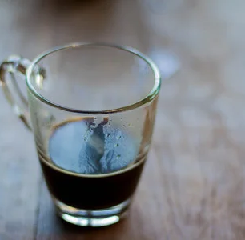
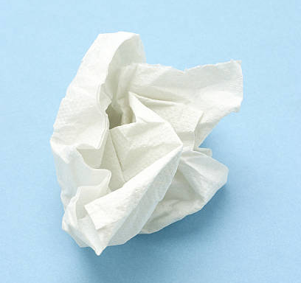
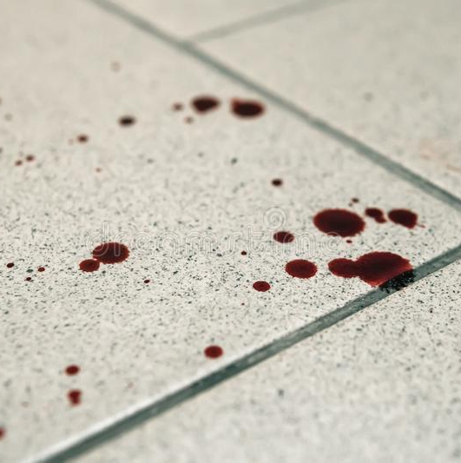
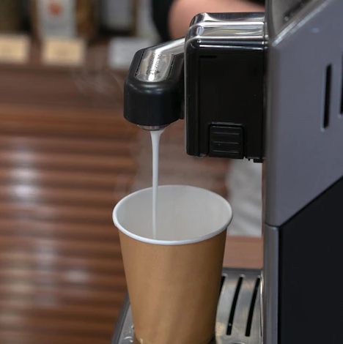
Scena del crimine
DIRETTORE
· accusati della scena del crimine:
· prove trovate sulla scena del crimine:
bicchiere sulla scrivania direttore fazzoletto di carta sulla scrivania
SEGRETARIA
Come scopriamo chi è il colpevole?
- estrarre il DNA ed effettuare una PCR
ELETTROFORESI – bande diverse per M e F
traccia di sangue bicchiere vuoto vicino la macchinetta

Slide 7
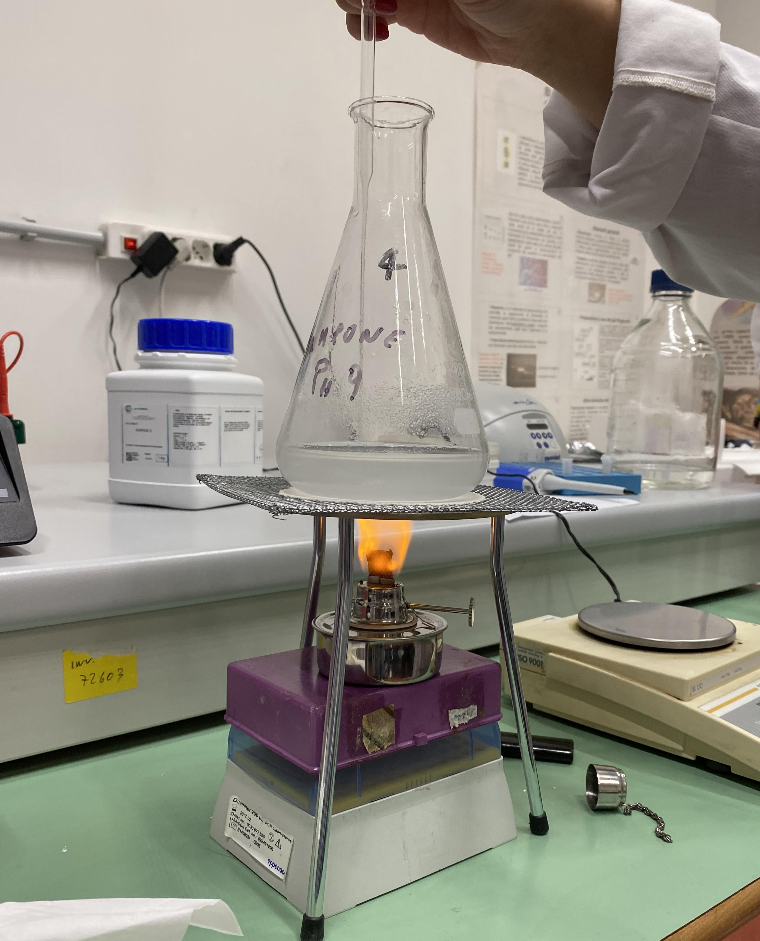
Il protocollo - estrazione DNA
PREPARARE IL CAMPIONE
PRELISARE IL CAMPIONE
SEPARARE LA SOLUZIONE LISI DAI TAMPONI
LISARE IL CAMPIONE
REGOLARE LE CONDIZIONI DI LEGAME DEL DNA
LEGARE IL DNA
LAVARE LA MEMBRANA DI SILICE
ASCIUGARE LA MEMBRANA
ELUIRE IL DNA ALTAMENTE PURO
PREPARAZIONE GEL D’AGAROSIO
agarosio in polvere sciolto nel TBE 1x

Slide 8
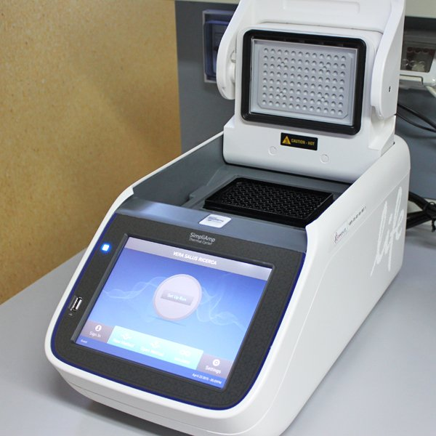
LA PCR
RICORDA: il termociclatore è uno strumento che riesce a raggiungere temperature molto elevate
· PCR – reazione a catena della POLIMERASI
amplificare una regione di DNA – GENE della AMELOGENINA
- Preparare un MIX per 3 campioni – 1 di DNA, 1 BIANCO e 1 ERRORE sperimentale
· Componenti necessari per la PCR:
- BUFFER - dNTPs - Primer FOR - Primer REV - DNA - Taq - H2O
· Tre fasi nel termociclatore:
- 1. impostare una temperatura di DENATURAZIONE per rompere i legami (90-96°)
- 2. impostare una temperatura di ANNEALING per legare i due primer (50-65°)
- 3. fase di ESTENSIONE- polimerasi aggiunge i nucleotidi complementari
· Queste fasi vengono ripetute 35volte per ottenere la quantità di DNA sufficiente
· Ultimo passaggio è l’elettroforesi

Slide 9
L’elettroforesi
· ELETTROFORESI su GEL D’AGAROSIO – tecnica di separazioni degli ACIDI NUCLEICI
- AGAROSIO formato da D-MANOSSIO e L-MANOSSIO che si legano formando delle maglie
· CELLA ELETTROFORETICA- la corrente si muove dal polo positivo al polo negativo
il DNA è attirato dal polo + (avendo carica negativa) ma alcuni frammenti trattenuti dalle maglie
· FINE CORSA ELETTROFORETICA – BANDE con altezze diverse
Se esperimento uscito bene POZZETTO – alone bianco
· BANDE maschio - 2 bande (X,Y) e femmine - 1 banda (X,X)
Scena del crimine – 1 banda
SEGRETARIA

